Slide 1
DevOps模版管理
2016-11-22

Slide 2
可能需要使用模版生成的资源
Jenkins Job Configuration (Build Trigger, Build Parameter, Build Definition, etc. )
Pipeline Groovy Code (Jenkins Plugins)
OpenShift / Kubernetes Resource Descriptor (YAML / JSON)
Ansible Paybook Script

Slide 3
可供选择模版引擎
Apache Velocity
Apache Freemarker
HTTL (比Velocity／Freemarker快10倍左右)
Beetl
More to see http://www.open-open.com/21.htm
Note: 本次使用无性能问题，因此大部分满足功能的模版引擎都可以使用

Slide 4
设计思路
1. 穷举可能使用到的Jenkins Plugin，一个Plugin对应一个最小单元模板文件，以Plugin名字（唯一性）作为模板文件名字(映射)
2. 划分Jenkins Pipeline Job配置文件（一般通用配置、构建触发器配置、任务参数配置、Pipeline Code配置[再细化node -> stage -> step]，通过foreach迭代）
3. 根据划分的各个单元模板文件，组合出最终可创建Jenkins Job的配置文件
4. 模板参数支持传入 JSON、YAML、Map以及Java Bean

Slide 5
Pipeline Job Groovy Code Template
Pipeline Groovy Code
node1
Reference
param1
Plugin Template Groovy Code
Stage1
Template
param2
Git Plugin Template
Step-1
…
Sh Plugin Template
Step-2
Plugin/General Groovy Code
SVN Plugin Template
param1
Stage2
param2
Maven Plugin Template
Step-1
Step
…
…
Step-2

Slide 6
Job General Configuration Template
param1
param1
Time Trigger Template
String Parameter Template
param2
param2
…
Boolean Parameter Template
…
GithubPush Trigger Template
… Trigger Template
… Parameter Template

Slide 7
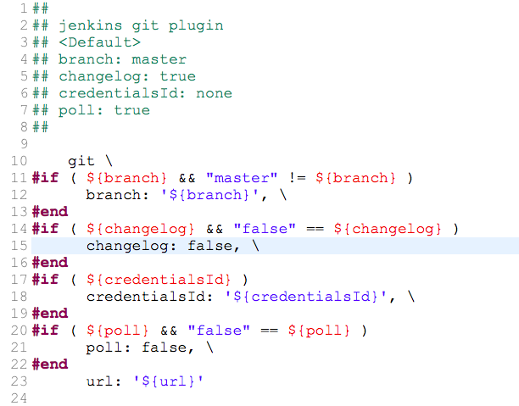
Git Plugin Velocity Template

Slide 8
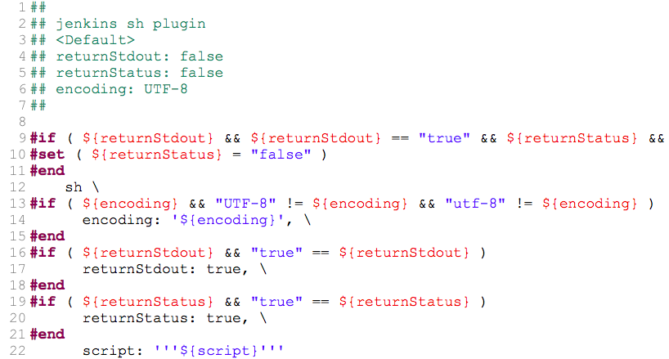
Sh Plugin Velocity Template

Slide 9
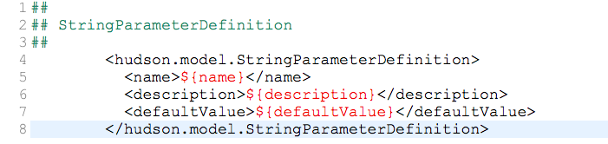
String Parameter Velocity Template

Slide 10
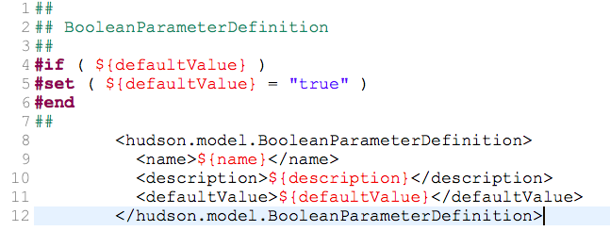
Boolean Parameter Velocity Template

Slide 11
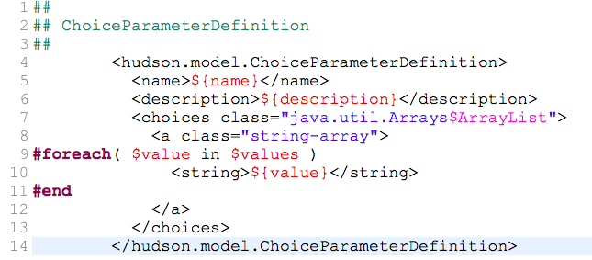
Choice Parameter Velocity Template

Slide 12
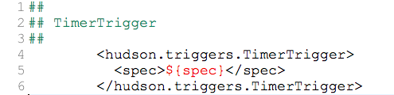
Timer Trigger Velocity Template

Slide 13
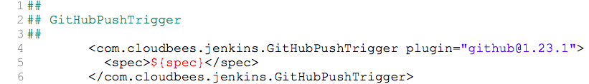
GithubPush Trigger Velocity Template

Slide 14
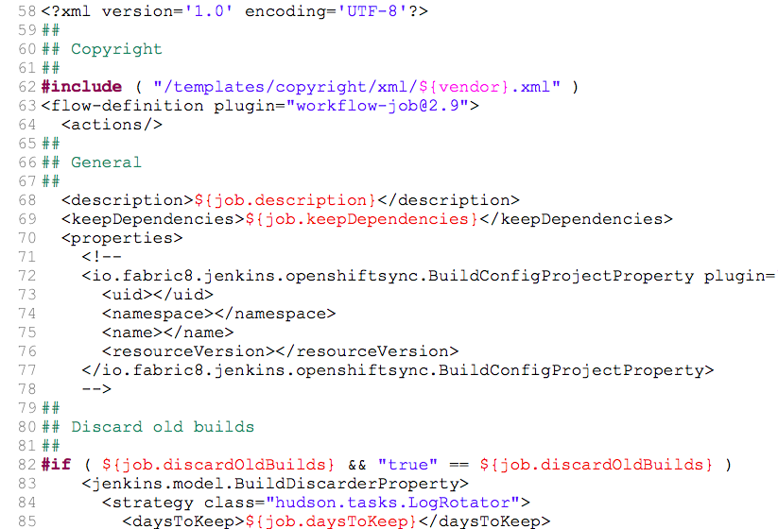
Pipeline Job Configuration Velocity Template (Begin)

Slide 15
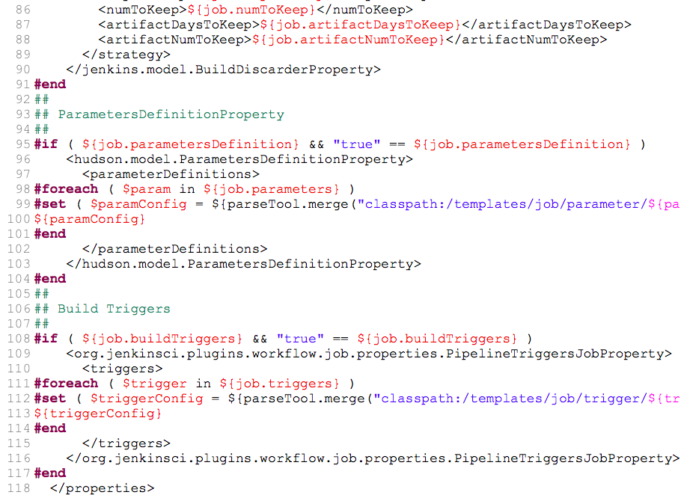

Slide 16
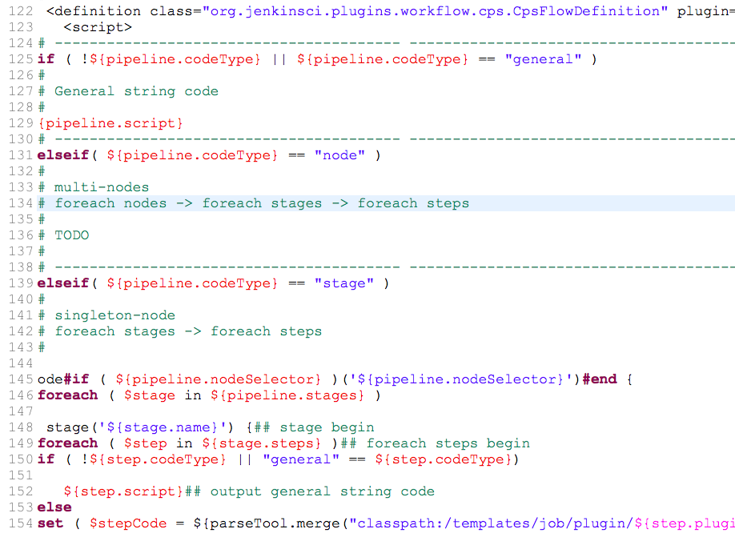

Slide 17
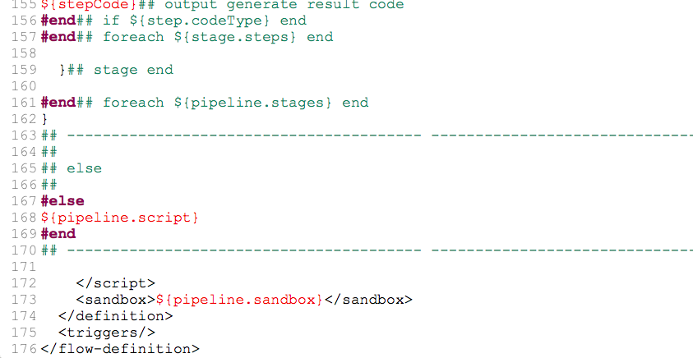
Pipeline Job Configuration Velocity Template (End)

Slide 18
Reference
https://github.com/Primeton-DevOps/jenkins/tree/master/template
http://velocity.apache.org/
http://freemarker.org/
http://httl.github.io/en/
https://github.com/httl/httl

